Slide 1
An empirical study of the reuse of software licensed under the GNU General Public License
Daniel M. German and Jes´us M. Gonz´alez-Barahona
Open Source Ecosystems: Diverse Communities Interacting, pp.185-198

Slide 2
背景
大部分のソフトウェアをゼロから作るのは手間
開発コスト削減のためにFOSSを再利用して開発することがある
再利用された製品はFOSSの派生物になるのでFOSSに記述されているライセンスを遵守しなければならない

Slide 3
GPL（General Public License）
ライセンスの一つ
GPLのソフトウェアを再利用してソフトを開発したとき、GPLライセンスで配布しなければならない
GPLのソフトを
再利用して開発
自作中のソフト
再利用したGPLソフト
自作中のソフト
ライセンスに制限なし
ライセンスはGPLでなければならない

Slide 4
矛盾しているソフトウェア
GPLのソフトウェアを再利用しているにも関わらず、ライセンスがGPLではないソフトウェアが存在している
PHP run-time engine(PHP license 3.0)
  MySQL（GPL version 2.0)のライブラリを使用しており、本来PHP run-time engineはGPLｖ2で配布されなければならないが、適用されていない
Notes:
MySQL（GPLライセンスのソフトウェア）のデータベースを使い、MySQLのライブラリを用いて開発されたソフトウェア

Slide 5
目的（Reserch Question）
GPLのライセンスは他のライセンスのソフトウェアとの間にどのような影響を与えているか

Slide 6
調査内容
広く知られているFOSSの依存関係とライセンス条件を調査し、GPLがライセンスにどのような影響を与えているか調査する

Slide 7
調査対象
広く知られている８つのアプリケーションを用いる（合計１２４パッケージ）
  Apache httpd 2.2
  GIMP 2.0
  MySQL 5.0.38
  KOfﬁce 1.6.3
  GNOME Desktop 2.14.0
  GCC 4.3.2
  PostgreSQL 8.2.4
  Bugzilla 3.0.2

Slide 8
事前準備
８つのアプリケーションの依存関係を木構造で作成する
依存関係の定義
  パッケージが別のパッケージを要求しているか
  別のパッケージのインストールが必要か
依存木の構築の細かい部分は別の論文を参考にした
Daniel M. German, Jes´us M. Gonz´alez-Barahona, and Gregorio Robles. A model to understand the building and running inter-dependencies of software. In ”Proc. 14th Working
Conference on Reverse Engineering”, pages 130–139, 2007.

Slide 9
調査方法
それぞれのソースコードをダウンロードし、手作業でライセンス条件を確認する

Slide 10
調査結果
ライセンス情報から、パッケージのライセンスを要求する際に、ライセンス情報と矛盾するかどうか判断できる
例 bugzillaはMPLv1.1（GPLよりも制約内容が厳しくないライセンス）
ライセンスがMPLなのでMySQL（GPLｖ２）を用いる際、GPLv2として配布すれば用いることができる

Slide 11
着眼点
GPLのライセンス制約と矛盾していることが分かった際、どのような対応をしているのか？

Slide 12
追加調査
ウェブサイトなどで調査し、場合によって製作者にメールを送り、どのような対応をしているのか調査した

Slide 13
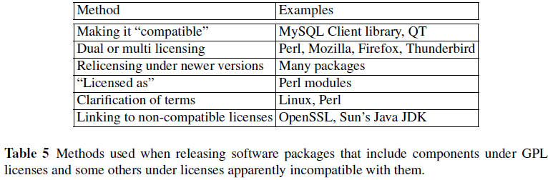
結果
GPLライセンスと明白に矛盾しているライセンスのソフトウェアパッケージがリリースされたときの対処方法

Slide 14
結果
GPLと互換性のある他のFOSSライセンスにする
  GPLとして配布したいときもあるが、GPLとして配布したいときもあるので互換性があるようにしている
デュアルライセンス（ライセンスを選択式で選ばせる形式）
  選ばせる形式なので互換性があるものを選択できるから

Slide 15
結果
GPLの新しいバージョンを用いる
  昔のGPLでは対応できていない時があるから
  最も推奨されている対応
依存関係が強いファイルと同じライセンスだと記述する
  依存関係が強いファイルだと、この様な記述を行うほうが、対象が変更された際に同じライセンスとなるようにできるから

Slide 16
結果
条件を明記する
  ライセンス記述は法的用語で用いられているので、状況によって、意味が曖昧になってしまう時があるから
条項と違反しているライセンスとのリンク
  GPLを適用した開発者がリンクしたいと思っているソフトウェアに例外としてリンクを許可する場合（OpenSSL, JDK CLASSPATH）

Slide 17
まとめ
GPLライセンスを再利用する際に、どのような影響があるのかを調査した
再利用する際に、問題がある際はGPLの新しいバージョンを用いて対応するのが推奨されている
例外として、GPL側が利用したい際は、例外としてリンクを許可する場合がある

Slide 18
使用したデータ
広く知られている８つのアプリケーション（合計１２４パッケージ）を用いてパッケージの依存関係の木構造を作成し、ライセンス条件を調査した
  Apache httpd 2.2
  GIMP 2.0
  MySQL 5.0.38
  KOfﬁce 1.6.3
  GNOME Desktop 2.14.0
  GCC 4.3.2
  PostgreSQL 8.2.4
  Bugzilla 3.0.2

Slide 19
調査
一つのパッケージが他のパッケージの派生物として考えられているかどうかについて調査する
調査方法
ウェブサイトなどを調べ、場合によって著者にメールを送り、ドキュメントにまとめる

Slide 20
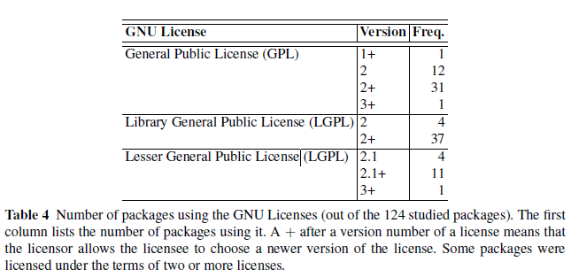
調査結果
全124パッケージ中45（36%）がGPLだった

Slide 21
メモ
124のFOSSパッケージを調査した
45のライセンスがGPL（GPLのはずだがnonGPLになったライセンス）
三つの結果がでた
  それらのソフトウェアにGPLを持っている開発者が他のFOSSを使用している関係が重要
  ライセンスの条件に背いていないGPLの構成要素のみ、製品の統合を許可するというマナーが存在する
  自分の強い保護として、そのソフトウェアをGPLとしてリリースすると選んだ会社にGPLを提供する

Slide 22
本紙は、以下の通りに分けられます。
第2節は、FOSSライセンスと二次的著作物を囲んでいる法律問題を記載します。
GNU Publicライセンスの異なるバージョンとそれが二次的著作物の作成において他のFOSS許可と相互作用する方法を、第3節は記載します。
本紙の推敲のために使われる方法論とデータの説明で、我々は第4節で続けます。
第5節は、我々の主要な結果をまとめます。
我々は、結論と将来の仕事で終わります。

Slide 23
四節冒頭
どのようにしてライセンスの異なったパッケージをより複雑なソフトウェアパッケージに含めるのかということでした
パッケージ管理システムは多数のFOSSの依存情報を維持している
例えばDebian40は１８０００のパッケージを含んでおり依存木を維持している

Slide 24
依存情報の定義
ユーザーがパッケージをインストールする時、依存情報は分析されて、パッケージシステムの定義はパッケージが要求したか、インストールが必要かで決まる

Slide 25
パッケージのライセンス条件の定義は簡単な仕事と定義されているが実際は違う
ライセンス条件が明確に告げられているときと明確でない時がある
もう一つの複雑な点はライセンス条件が単純でないとき

Slide 26
第五説冒頭
GPLのソフトウェアと認可したものと、認可されたものが潜在的に異なっていて、異なった構成要素で作成された際に用いられる方法を発表する

Slide 27
例
Neptomはライセンス条件が全てのソースファイルとライセンスが対応しているリストのファイルを用意する
パッケージの異なった部分は異なったライセンスとして認可される

